Slide 1
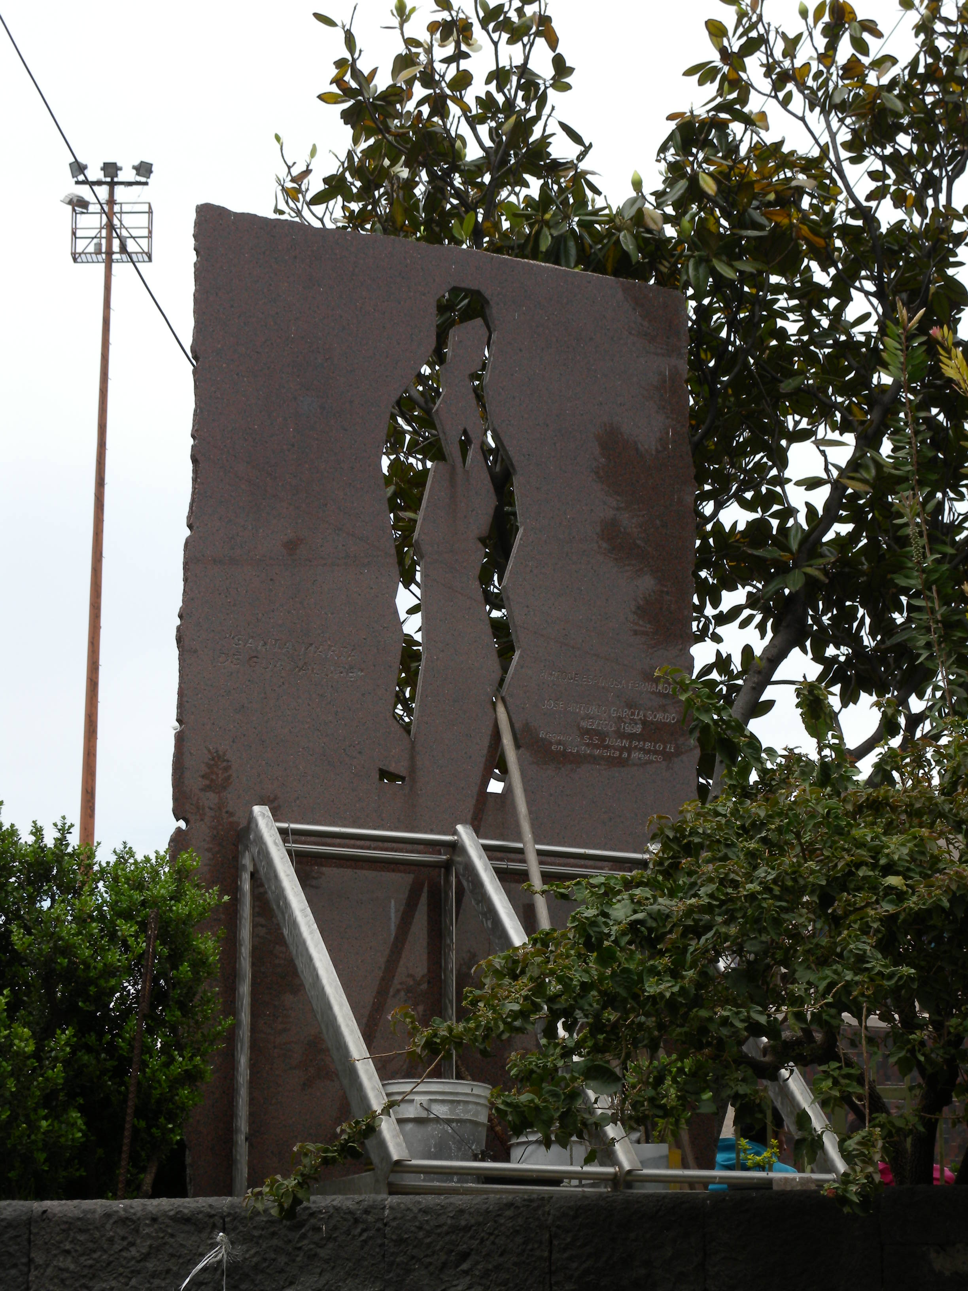
INSTITUTO SUPERIOR DE ESTUDIOS ECLESIÁSTICOS
CURSO EN PASTORAL DE JUVENTUDES URBANAS
RELIGIOSIDAD POPULAR
Elizabeth Judd Moctezuma

Slide 2
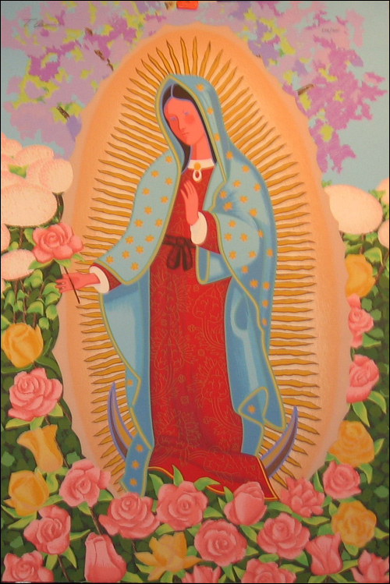
La identidad a través del imaginario mostrado en la religiosidad popular lleva a afrontar el futuro – como sujetos relacionales - a través de una conciencia reconciliatoria de nuestro pasado.

Slide 3
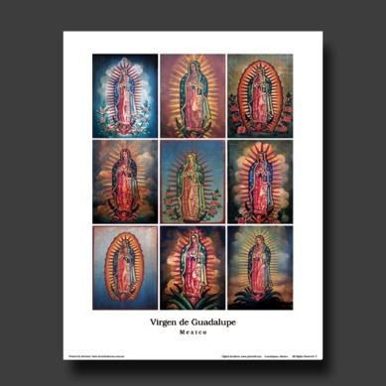
Objetivo:
Los y las participantes valorarán la religiosidad de los jóvenes creyentes como una expresión de fe en la vida cotidiana que permite fortalecer su identidad propia y el desarrollo de su misión.

Slide 4
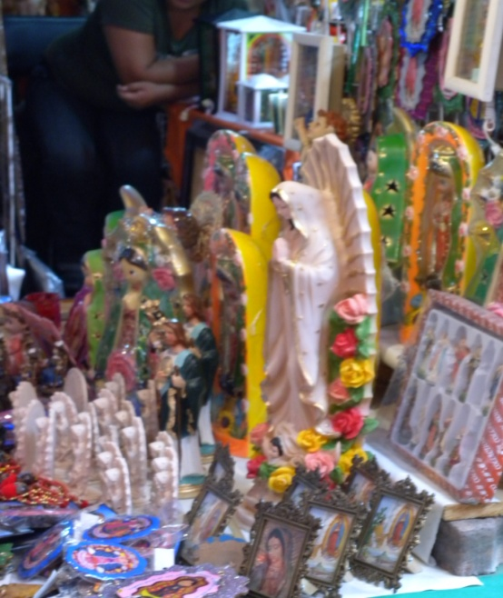
Principios metodológicos para mejorar la comprensión de la religiosidad popular en el tiempo presente

Slide 5
Principios para mejorar nuestra comprensión:
Realizar el estudio de una realidad objetiva pero que conocemos sólo de manera subjetiva desde un proceso de aproximación (ligado con experiencias cotidianas) a la vez de distanciamiento (con asombro y sin prejuicios).
2) Reconocer que no se puede conseguir la neutralidad: se puede Buscar la objetividad pero no ser imparcial.

Slide 6
Frente a esto…
Necesidad de evitar el relativismo pero pensando la voluntad de verdad, el amor a la verdad, la ley de la verdad: el “amor de la verdad que se indaga”. (S. Agustín) sin caer en dogmatismos, pues:
¿Quién puede estar seguro de poseer la verdad sobre Dios, sobre el hombre, sobre la vida humana y pretender desde esa seguridad imponer a los demás su contenido?

Slide 7
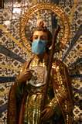
Principios para mejorar nuestra comprensión:
Reconocer que la realidad es un proceso dinámico, con características individuales y comunitarias.

Slide 8
Principios para mejorar nuestra comprensión:
Reconocer la existencia de un quiebre histórico de autoridades, que lleva a nuevos procesos de valoración así como a una comprensión distinta de los elementos de la autoridad y el poder.
Los jóvenes creen de manera distinta y están dispuestos a seguir a quienes verdaderamente vean como acompañantes, líderes, cuates…

Slide 9
Principios para mejorar nuestra comprensión:
5) Plantear una visión:
  De una antropología androcéntrica a una humanocéntrica
  De una antropología idealista a una realista
  De una visión unidimensional a una pluridimensional

Slide 10

Principios para mejorar nuestra comprensión:
6) Reconocer la existencia de una multiplicidad de significantes para significados de conceptos que no hemos logrado consensuar como sociedad.

Slide 11
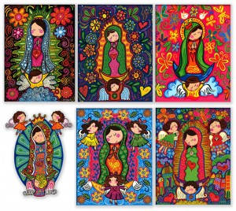
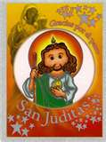
¿Hasta dónde se incultura la Virgencita o el SanJuditas Buena onda?

Slide 12
La Virgen como marca
…Desde hace un par de años me ha llamado mucho la atención ver en muchos puntos comerciales, varios productos con simpáticas caricaturas de la Virgen… y es que en una nación guadalupana, convertir a la Santa Señora en una marca o producto puede resultar tremendamente profano… o rentable.
Hurgando un poco en la historia del gráfico me encuentro con que la idea proviene de una marca llamada Distroller cuyo cerebro creativo es Amparo Serrano, diseñadora que desde hace algunos inició su línea de joyería, con medallitas de la virgen; hoy Distroller tiene 30 tiendas en el país, más otras en Latinoamérica, Estados Unidos y próximamente España, comercializando una línea enorme que incluye accesorios, dulcería, joyería, juguetes, artículos de hogar, entre otros.

Slide 13
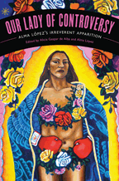
¿Nuestra Señora de la controversia?

Slide 14
Principios para mejorar nuestra comprensión:
7) Analizar la realidad no como una unidad totalizante sino como perteneciente a personas y sociedades concretas que comparten elementos comunes.
Y por ende, realizar una análisis y un trabajo personal y pastoral que refleje verdaderamente el sentido trascendente de la religiosidad popular que tienen nuestros jóvenes.

Slide 15
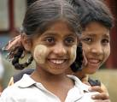
Principios para mejorar nuestra comprensión:
8) Elaborar una visión, que tomando el ejemplo de nuestras múltiples devociones, reconozca a cada persona como un ser digno – más allá de todo utilitarismo.

Slide 16
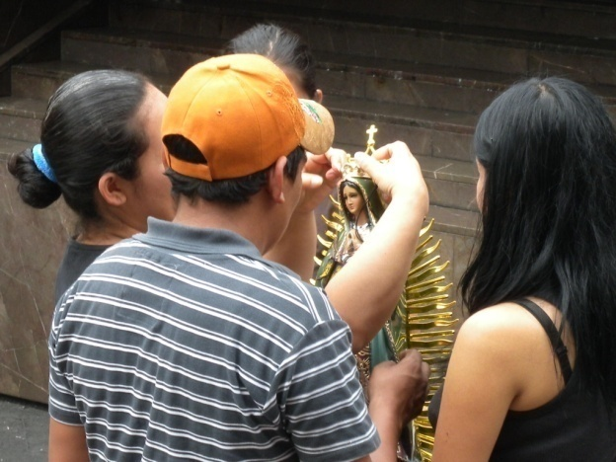
Principios para mejorar nuestra comprensión:
9) Reconocer la distancia entre el discurso moral y ético y la práctica que hacemos en lo cotidiano, generando un discurso que pueda ser vivido por la misma persona a la vez que sea comprendido por los demás. Más allá de satanizar la religión del pueblo creyente – buscar su sentido pastoral.

Slide 17
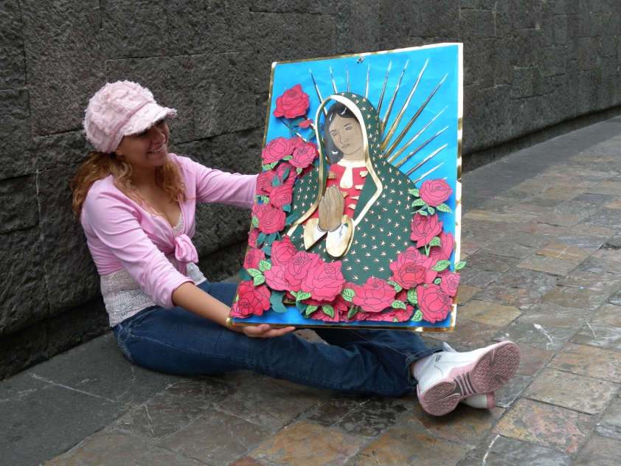
Análisis de la realidad: los gozos y las esperanzas, las tristezas y las angustias de las mujeres y los hombres jóvenes de nuestro tiempo, “los más pequeños de los hijos”

Slide 18
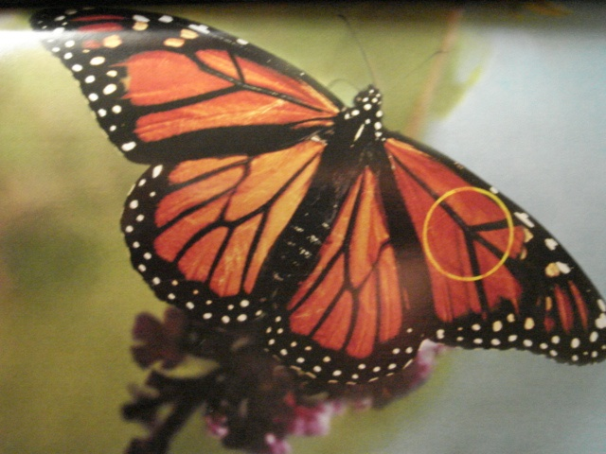
Eran los mejores tiempos,
Eran los peores tiempos.
La era de la sabiduría,
La era de la insensatez.
Era la época de la creencia,
Era la época de la incredulidad.
Era la estación de la luz,
Era la estación de la oscuridad…

Slide 19
Era la primavera de la esperanza
Y el invierno de nuestra desesperación.
Charles Dickens
Historia de Dos ciudades

Slide 20
Comprender la realidad puesto que…
Incumbe a las comunidades cristianas analizar con objetividad la situación propia de su país, esclarecerla mediante la luz del la Palabra inalterable del Evangelio, deducir principios de reflexión, normas de juicio y directrices de acción según las enseñanzas sociales de la Iglesia.
Octogesima Adveniens, 4

Slide 21
Similitudes entre países y personas, especialmente en lo referente a las relaciones con el mercado-mundo y sus efectos.
Profundas diferencias sociales y culturales en la conformación de cada una.
Así, se avanza más allá de la modernidad (y modernización de lo productivo), manteniendo muchas veces profundas raíces culturales.
Nuestro mundo muestra:

Slide 22
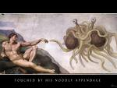

Slide 23
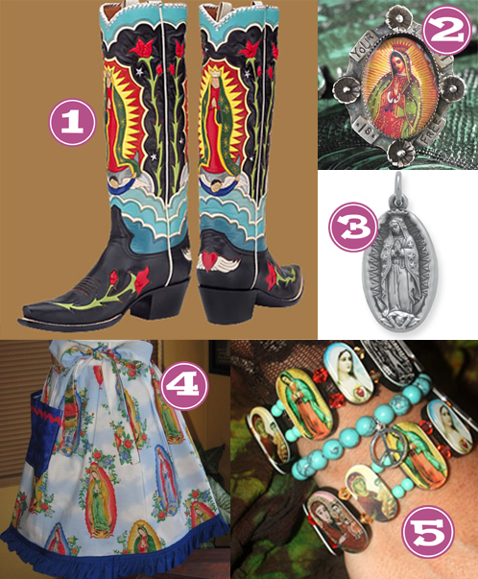
Religiosidad Popular Urbana

Slide 24
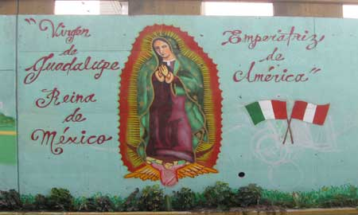
Las ciudades invisibles religiosas
Los grupos humanos, homogéneos, dispersos y mezclados, forman distintos mundos en la urbe donde presentan rasgos culturales, valores, tradiciones, proyectos (o falta de ellos) a través de ritos y símbolos que los vinculan con la trascendencia.

Slide 25
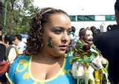
Símbolos religiosos
Se presentan:
Al sentirnos débiles
Al sentirnos oprimidos
Al sentirnos anonadados
Al enfrentar problemas
Cuando sentimos miedo frente a la desgracia que consideramos invencible

Slide 26
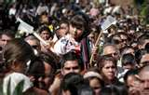
Ante esto, la persona se enfrenta al caos con fe en función de sus necesidades. Y la fe da “una agarradera”, una forma de imaginarse en su ser y su vivir y de sufrirlo y celebrarlo.
Las Ciudades que rodean a la Villa de Guadalupe , a San Hipólito, San Agustín, Chalma, Zapopan, San Juan de los Lagos, Juquila, tienen sus propios mitos, ritos y símbolos que se vinculan con ella.

Slide 27
¿Quiénes forman las ciudades invisibles?
Migrantes de los pueblos llegados a la urbe que encuentran sentido en regresar a su pasado religioso.
Quienes nacen en la urbe y buscan sentido en la mezcla entre el pasado religioso heredado y la modernidad urbana.
Quienes encuentran sentido en las sectas o nuevos movimientos religiosos.

Slide 28
Las ciudades invisibles
La Modernidad ilustrada que profaniza los ritos y símbolos
Los postmodernos que disfrutan hedonistamente de la urbe
Quienes buscan regresar a “lo debido”
Los que no encuentran sentido alguno en su vida y huyen de ella, se apartan o la destruyen.

Slide 29
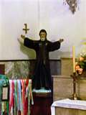
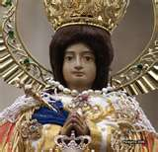

Slide 30
En América Latina y en nuestro México
Características:
La persistencia de las teogonía y cosmogonías indígenas: diosas madres, rituales con muertos, la sangre como semilla creadora, la protección de los dioses activos, la ceniza como protección, el Dios esperado
¿Inculturación, indigenación o evangelización?

Slide 31
En América Latina y en nuestro México
Características:
Verdad y fe cristiana compartidas heredadas de los S. XVI y XVII: Posadas, representación de la Pasión
Herencia de religiosidad de Extremadura (conquistadores): V. Guadalupe de los Remedios
Herencia de Religiosidad Sevillana (frailes misioneros): Santuarios y peregrinaciones
Huellas árabes y judías: cantos y lamentos al Creador

Slide 32
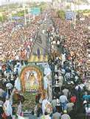
Algunas de nuestras ciudades invisibles…

Slide 33
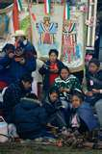
Los migrantes recién llegados que encuentran sentido de vida en su pasado
Llegan con ilusiones
Desaparece su identidad propia
Buscan regresar a su pueblo por lo que se aferran a sus tradiciones.
Así, regresan a su tierra en el imaginario pero también se la llevan.
Las imágenes guardan sentido y adquieren nuevos porque se pierde el original ya que son impresiones de la realidad que son reinterpretadas.

Slide 34
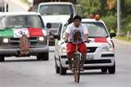
Quienes nacidos en la urbe, buscan sentido de vida en SU presente, mescla del pasado real heredado y de las modernidades.
Se manifiestan católicos pero no importan tanto las enseñanzas, o ritos litúrgicos sino el mantener prácticas que surgen en situaciones límite.
La religión les permite imaginar su vida mejor en una urbe que les niega sus legítimas realizaciones.

Slide 35
Estos católicos imaginan su vida:
Repitiendo algunos símbolos del pasado
Reformulándo sus símbolos: La V. de Guadalupe, el Via Crucis, las procesiones
Asumiendo religiosamente símbolos que la urbe proporciona a través de “ritos de paso”: presentaciones, XV años, graduaciones…
Inventando nuevos símbolos: Santos y creencias “revisitados” de acuerdo a sus necesidades a la búsqueda de sacralizar el caos y dar sentido al sinsentido.

Slide 36
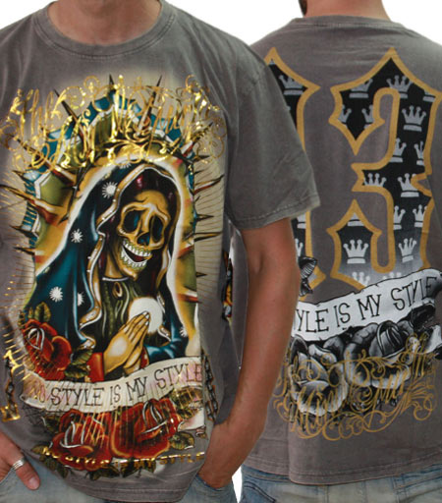
Desde lo heterogéneo de cultura y experiencias se buscan imaginarios:
La búsqueda es a ser alguien, a poder acceder a la felicidad.

Slide 37
¿Habitan Dios y su Madre en nuestra Ciudad?
Actitudes:
Devalorativa: Que niega sus creencias y lleva a tensiones irresolvibles.
Valorativa: Una iglesia con una pastoral que reconoce el sentido religioso propio de la personas y acepta que lo demostrarán pase los que pase, por lo que acompañan.

Slide 38
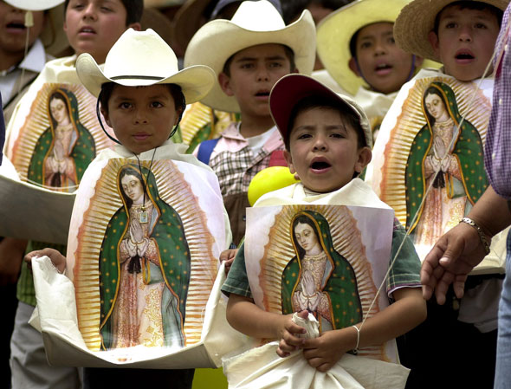
Frente a los sollozos del alma, oir y remediar: Recuperando el imaginario

Slide 39
Los símbolos populares -imagen y narración-
permiten una definición más clara y coherente de quiénes somos. Esta narración dura toda la vida y se revisa porque la historia, la imagen, los relatos, los símbolos, se reescriben continuamente. Tanto a nivel personal como colectivo la re-significación nos permite, como personas y como sociedades una reconciliación con nuestra historia. La búsqueda es a auto interpretarnos sin distorsionarnos, en dimensiones diacrónicas y sincrónicas.

Slide 40
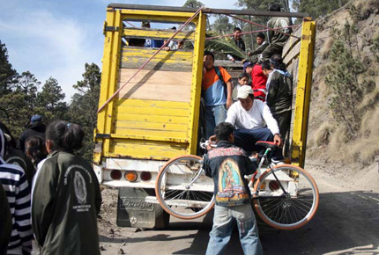
Hoy en día la religiosidad del pueblo creyente simboliza la esperanza ante las situaciones más alegres y más adversas. Los grupos reivindican su identidad más allá de lo político, económico y social, en lo religioso, en la búsqueda compleja de quiénes son y qué es lo que les da sentido trascendente. Y la forma como se comunican expresa unidad e identidad frente a cualquier exclusión.

Slide 41
Y lo religioso no se extingue…
la mexicaneidad, y la latinoamericaneidad requieren el reconocimiento de una identidad ritual, mística y festiva que se presenta desde diversas formas de concebirla y diferentes propuestas de celebrarla, ya que la sociedad es sus instituciones, sus creaciones intelectuales y artísticas, sus técnicas, su vida material y espiritual.
Las manifestaciones religiosas comunitarias generalmente entrelazan la identidad a la expresión de sus devociones.

Slide 42
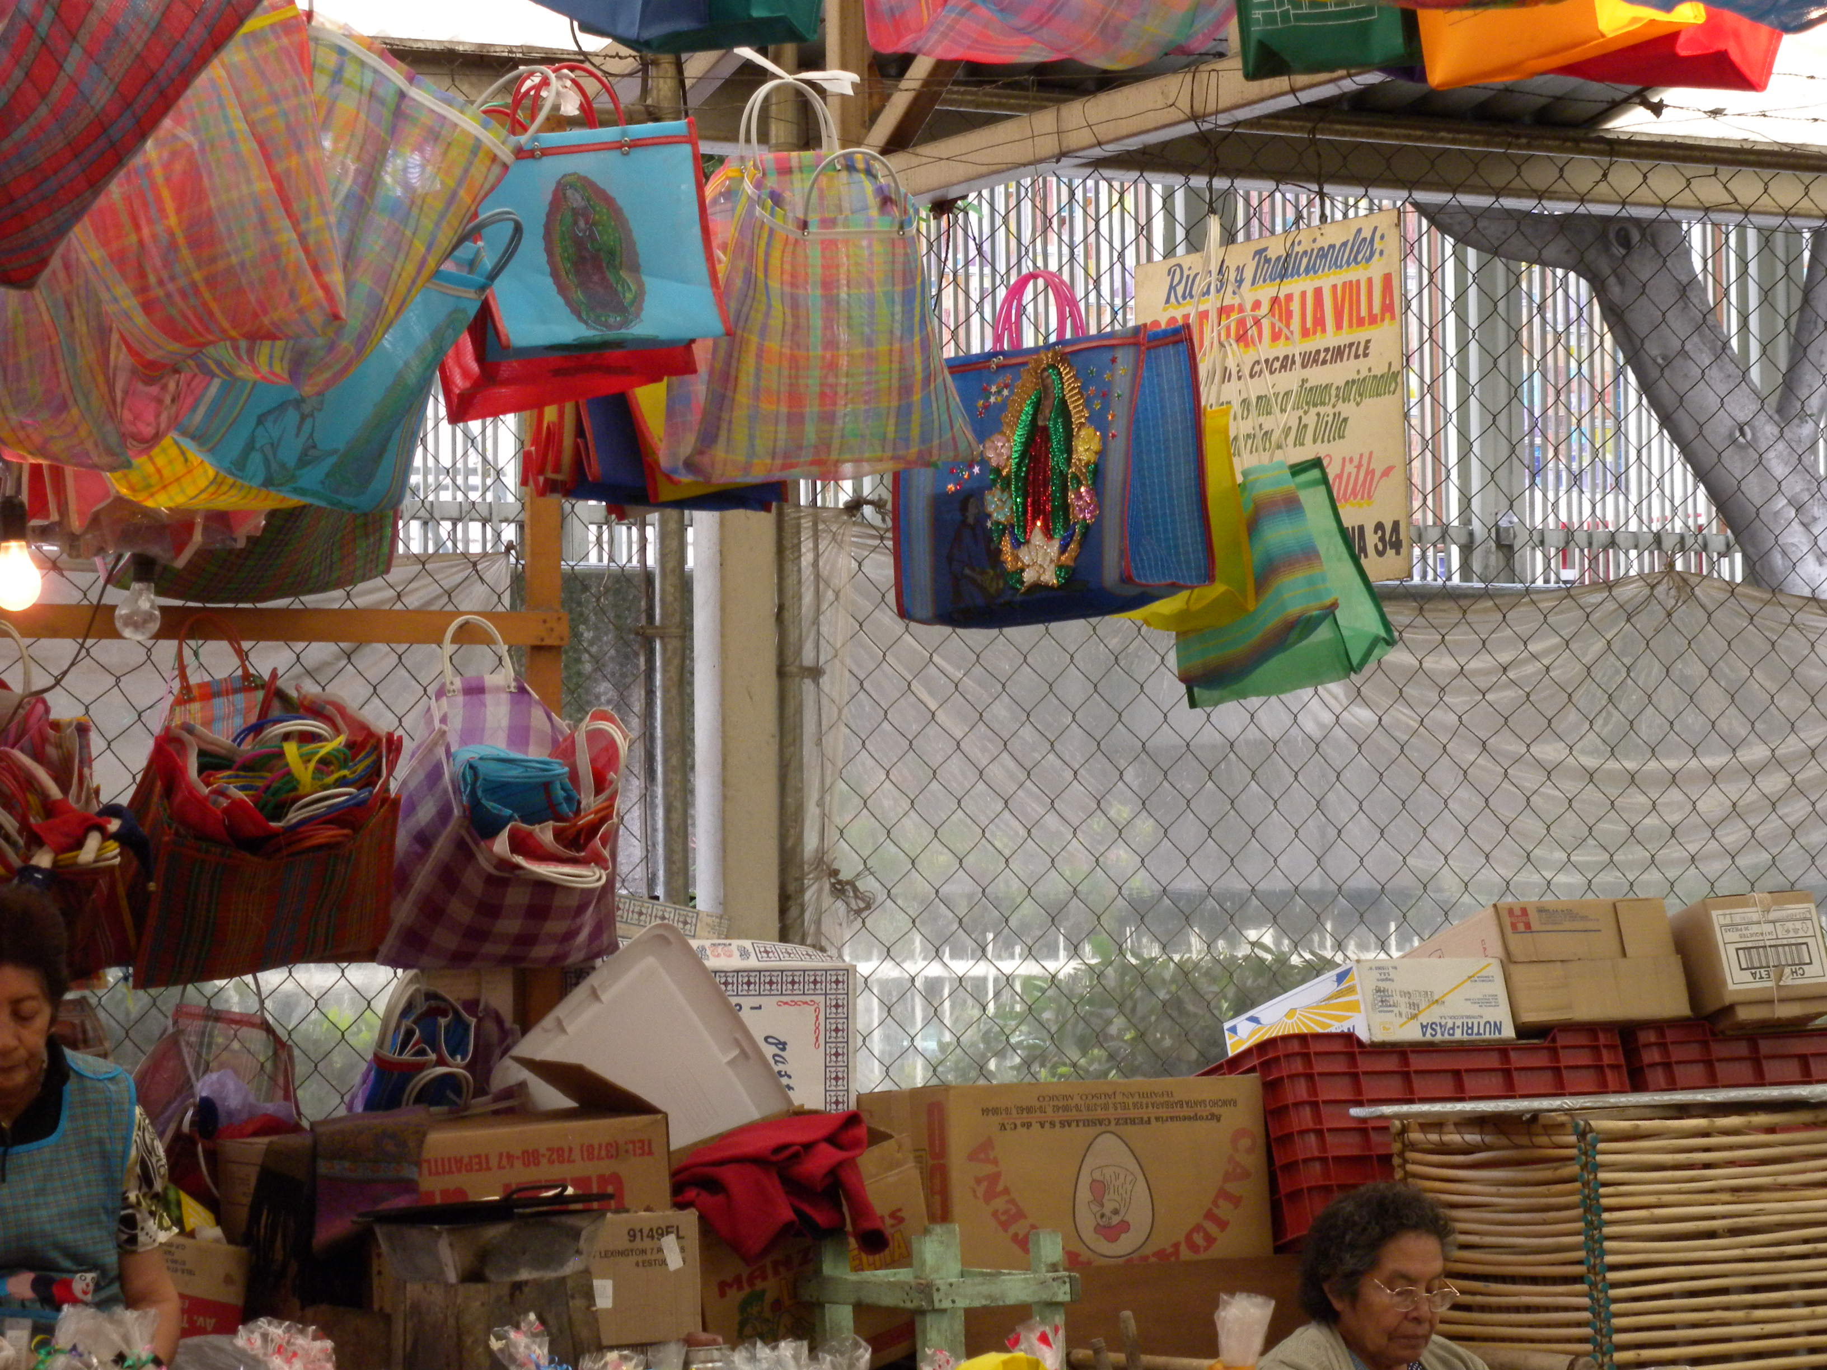
El imaginario se encuentra hoy en todos lados…
Sin embargo se mantiene como un mundo desconocido, no por haber estado oculto sino por su visibilidad; lo vemos todos los días por lo que deja de llamar nuestra atención.

Slide 43
Más sobrevive… y da sentido de liberación a este pueblo creyente.
Juan Diego (como tantos jóvenes peregrinos de hoy) se atrevió a ir al centro de poder y con autoridad supernatural demandó que el poder debería cambiar sus planes y construir un templo – símbolo de un nuevo camino de vida – no dentro de la grandeza de la ciudad, sino dentro de la barriada, de acuerdo con los deseos de la gente.
El héroe de la historia es ¿sólo? un indio, joven, chavo banda, niña en situación de calle, estudiante, ni-ni de esta ciudad, que es un símbolo del lugar en el que vivimos y debemos amar.

Slide 44
Y frente a esto…
El CVII permite reconocer en este Acontecimiento, base de gran religiosidad del pueblo, “semillas del Verbo de Dios”: reconoce todo lo bueno que se encuentra sembrado en el corazón y en la mente, como una preparación del Evangelio, que encamina para que al fin haya vida.
Es también una “secreta presencia de Dios”… “destello de la Verdad que ilumina a todos”, “respuesta a todas las incógnitas y necesidades del hombre”. (CELAM, II Conferencia, 1968.)

